Slide 1
핵심! Go 프로그래밍
1일차

Slide 2
목차
강사 소개
Go 언어의 특징
개발환경 소개 및 설치
기본 문법
제어문
배열

Slide 3
강사 소개
아주대 컴퓨터공학 학, 석사
유엑스팩토리 연구소 – 선임 연구원
S/W Application
Firmware
AI R&D

Slide 4
참여 프로젝트
한국 난방공사 대용량 데이터 분산 처리 스마트그리드 시스템 개발
인공신경망 E2E기반 영상화질 및 인식 최적화 영상처리 반도체 개발 –Go
WCG AI System 개발
한국에너지기술연구원 Kier-Monitor System 개발 –Go
AI 웨어러블 플랫폼 개발
얼굴인식 K-Eye개발 등……

Slide 5
강의 목표
Go 언어의 문법을 활용할 수 있다
Go 언어의 핵심 기능인 구조체와 메소드, 인터페이스와 동시성을 이해하고 활용할 수 있다
Go 언어를 활용하여 객체지향을 구현할 수 있다
Go 통신 기법을 이해하고 활용할 수 있다

Slide 6
강의 목표
Go 언어의 핵심은 Goroutine, Channel!
Final Goal – My Web Server!
Using Struct
Using Http
Using Goroutine
Using Channel
Using Sql
Etc……

Slide 7
Go 특징
컴파일 언어
Binary File을 생성
Go 설치 환경이 같다면, 어디서든 사용 가능!
정적 타입, 강 타입
Type을 미리 정의해야 함
암시적 변환을 허용하지 않음
가비지 컬렉션

Slide 8
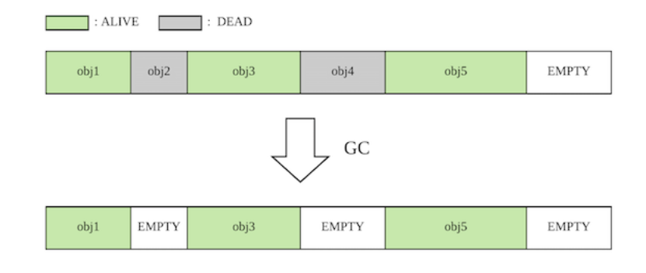
정적 가비지 컬렉터(Go)

Slide 9
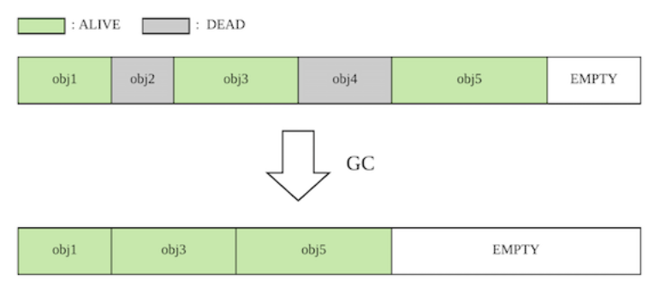
동적 가비지 컬렉터(VM기반)

Slide 10
Go 특징
병행성(동시성)
Goroutine, Channel
Thread보다 가벼운 구조
멀티 코어 지원
모듈화 및 패키지

Slide 11
Go를 사용해야 하는 이유!
효율적인 코드 관리 및 개발시간 단축(개발자 편의성)
모듈, 패키지 사용 간편화
빠른 컴파일 및 높은 이식성

Slide 12
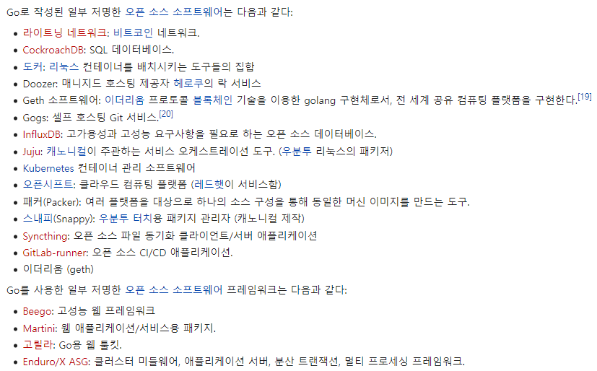
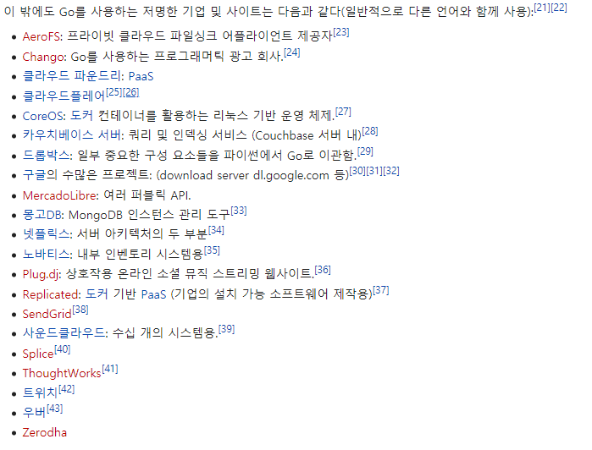

Slide 13
Go의 한계
임베디드 환경에 맞지 않음
시스템 라이브러리 및 펌웨어 환경에 맞지 않음
현실적인 문제……

Slide 14
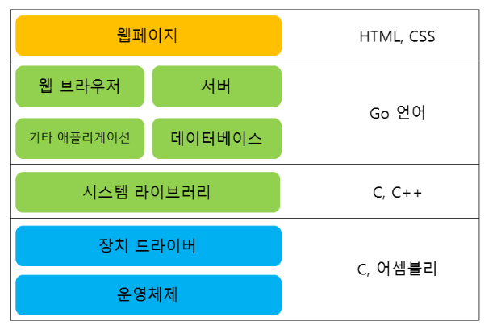
Go 언어의 활용 범위

